Slide 1
Путешествие в страну чисел
Факультативное занятие
по математике в 5 классе.
Подготовила КУПЦОВА О.А.
Учитель математики
I квалификационной категории
МКОУ СОШ ХМР п. Бобровский.

Slide 2
Путешествие в страну чисел

Slide 3
Найдите пропущенное число
13 | 60 | 17
16 |  | 14

Slide 4
Найдите пропущенное число
13 | 60 | 17
16 | 60 | 14

Slide 5
Найдите пропущенное число
26 | 20 | 14
19 |  | 31

Slide 6
Найдите пропущенное число
26 | 20 | 14
19 | 25 | 31

Slide 7
Найдите пропущенное число
15 | 41 | 26
19 |  | 12

Slide 8
Найдите пропущенное число
15 | 41 | 26
19 | 31 | 12

Slide 9
Найдите пропущенное число
51 | 3 | 17
57 |  | 19

Slide 10
Найдите пропущенное число
51 | 3 | 17
57 | 3 | 19

Slide 11
Восстановите цепочку вычислений
100
·5
15
:4
60
+27
33
:3
99
-1
20
+14
150
+135
6
:25

Slide 12
Какое число стоит в конце цепочки
20
·5
40
:8
30
5
100
-60
+25
·3
90

Slide 13
Одно число в каждой строке – лишнее.
Исключите его.
25 | 49 | 121 | 45
1 | 9 | 27 | 64
14 | 35 | 39 | 42

Slide 14
Кроссворд

Slide 15
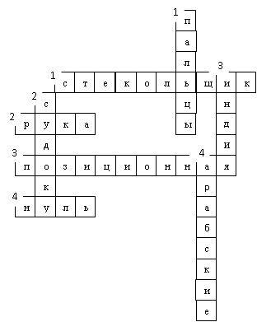

Slide 16
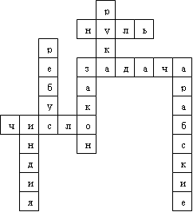

Slide 17
Римские цифры
1 группа
2 группа
Решите уравнение
CXXVII+y=CCCLVII-LXXXVII
ММММММDCCCLXXI+p:CXXI= MMMMMMM
Вспомните,
какой год наступает, и запишите его римскими цифрами.
у=143
ММХIII
р=15609

Slide 18
Примените правила и приемы быстрого счета для вычисления значений следующих выражений.
164+55+136+45+139=
539
73*11=
803
187+(238+113)=
538
47*9=
423
55*9=
495
154+(98-54)=
198
8*123*125=
123000
25*11=
275
15*25*4=
1500

Slide 19
Решите числовой ребус
1 группа
2 группа
ДА+ДА+ДА=ЕДА
50+50+50=150
ЧАЙ:АЙ=5
125:25=5

Slide 20
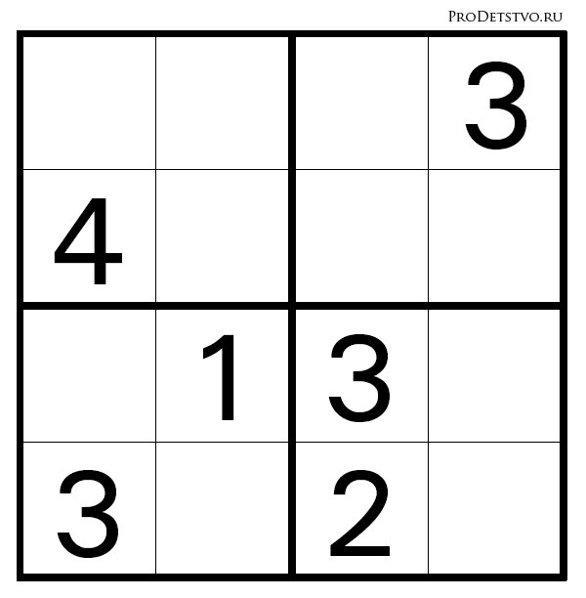
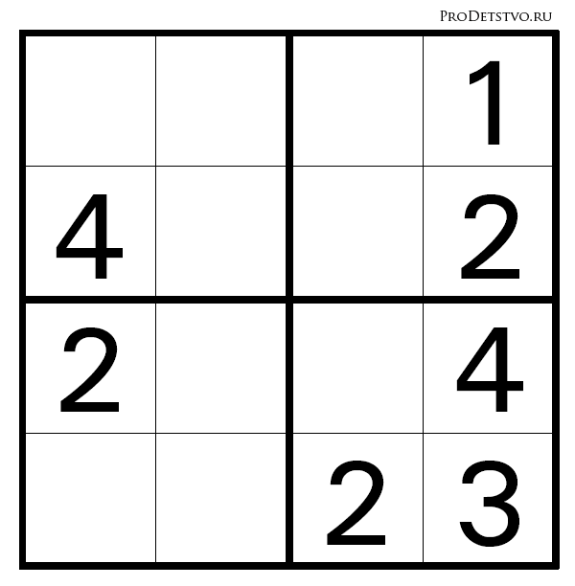
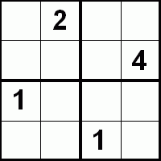
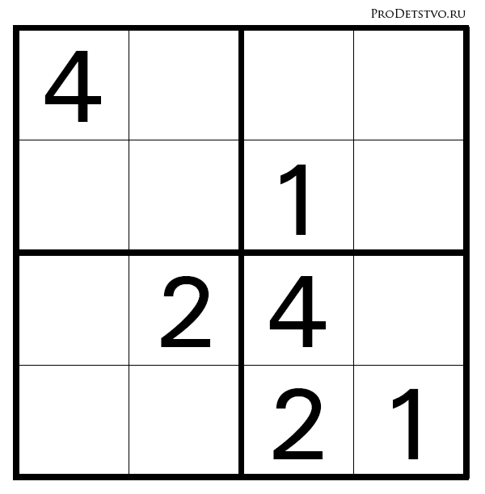
Разгадайте судоку
1 группа
2 группа

Slide 21
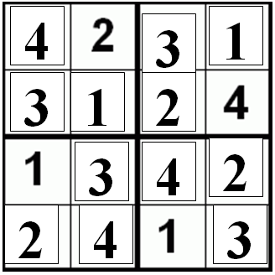
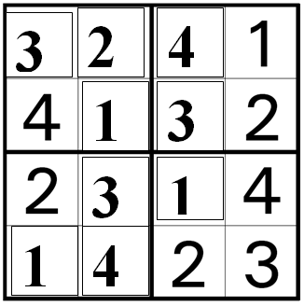
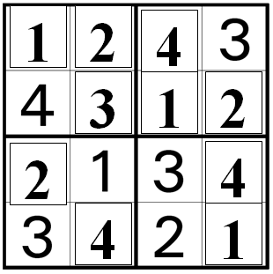
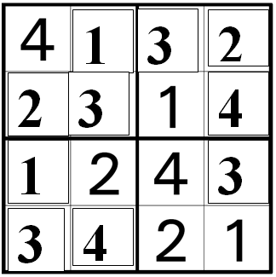
Разгадайте судоку
1 группа
2 группа

Slide 22
Домашнее задание
Придумайте свой числовой ребус.

Slide 23
Спасибо за внимание!

